Slide 1
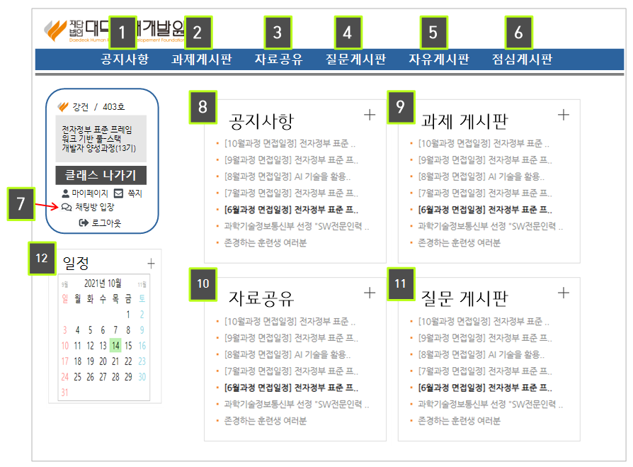
Page Title |  | Screen ID |  | Date | 2021-10-14
Author | 김지윤 | Screen Path
Description | 클래스 메인 페이지
Detail Description
1 | 공지사항 상단 메뉴
2 | 과제게시판 상단 메뉴
3 | 자료공유 상단 메뉴
4 | 질문게시판 상단 메뉴
5 | 자유게시판 상단 메뉴
6 | 점심 게시판 상단 메뉴
7 | 채팅방 입장 링크
8 | 공지사항 목록 미리보기
9 | 과제게시판 목록 미리보기
10 | 자료공유 목록 미리보기
11 | 질문게시판 목록 미리보기
12 | 미니 달력
13 | 학생 정보 칸
14 | 게시판 메뉴 또는 일정으로 이동하는 버튼(+)
15 | 전/다음 월 이동 버튼
화면 설명
훈련생이 클래스를 입장할 시 보여지는 메인 페이지
13
14
15

Slide 2
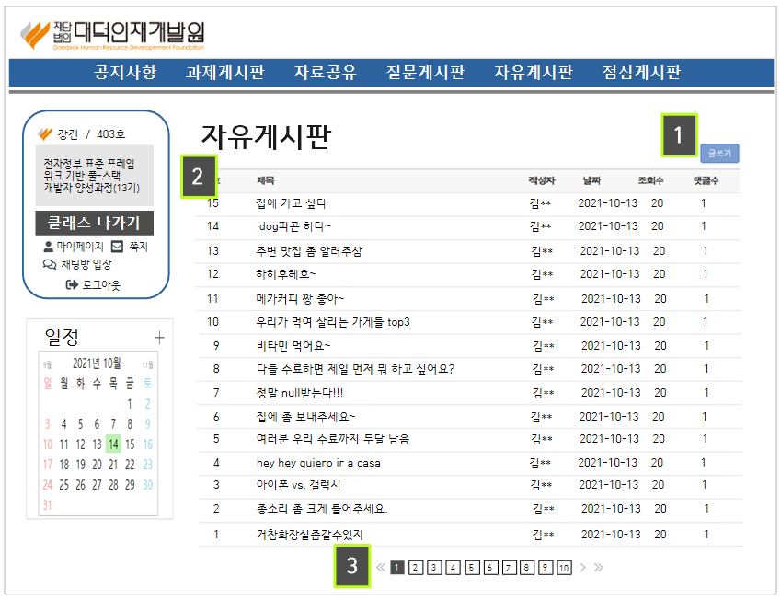
Page Title |  | Screen ID |  | Date | 2021-10-14
Author | 김지윤 | Screen Path
Description | 클래스 공지사항/과제/질문/자유게시판 목록 화면
Detail Description
1 | 새 게시글을 쓰기 위한 등록 버튼
2 | 등록 된 게시글들을 보여주는 목록
3 | 페이징 버튼
화면 설명
공지사항/과제/질문/자유게시판 목록 화면을 보여준다. 게시글을 선택하면 상세조회를 할 수 있다.

Slide 3
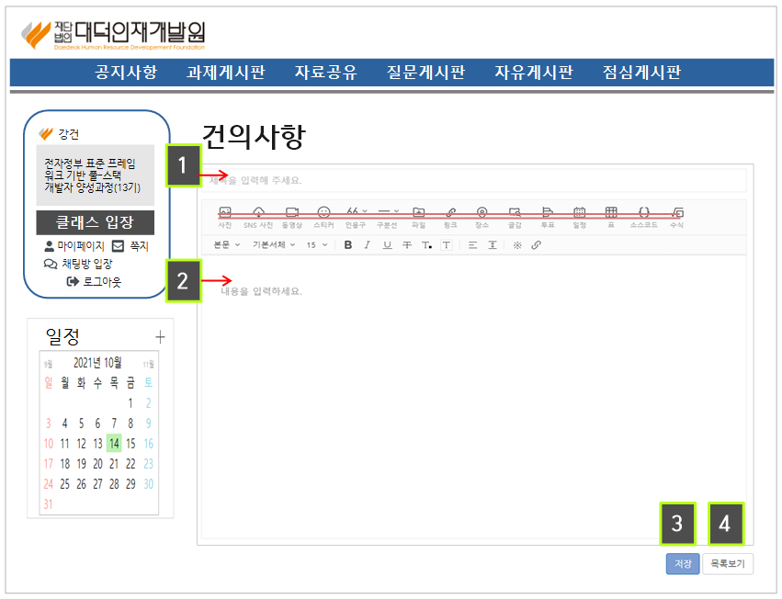
Page Title |  | Screen ID |  | Date | 2021-10-14
Author | 김지윤 | Screen Path
Description | 공지/과제/질문/자유/점심 게시판 게시글 작성 화면
Detail Description
1 | 제목을 입력할 수 있다.
2 | 내용을 검색할 수 있다.
3 | 작성할 글을 등록 할 수 있는 버튼
4 | 게시판 목록으로 돌아가는 버튼
화면 설명
공지/과제/질문/자유/점심 게시판 글을 작성할 수 있는 화면이다. - 클래스 공지사항과 과제게시판 글쓰기 권한은 교육자에게만 있다.

Slide 4
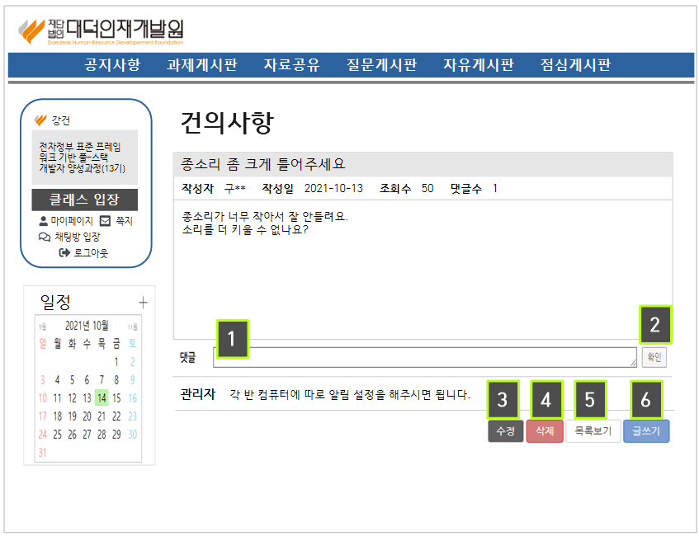
Page Title |  | Screen ID |  | Date | 2021-10-14
Author | 김지윤 | Screen Path
Description | 공지/질문/자유/점심 게시글 상세조회 화면
Detail Description
1 | 댓글을 입력하는 칸
2 | 댓글을 등록하는 버튼
3 | 게시글을 수정하는 버튼
4 | 게시글을 삭제할 수 있는 버튼
5 | 목록으로 돌아가는 버튼
6 | 새 게시글을 작성할 수 있는 버튼
7 | 게시글의 내용을 출력하는 테이블
8
화면 설명
공지/질문/자유/점심 게시글을 상세조회할 수 있는 화면이다.
7

Slide 5
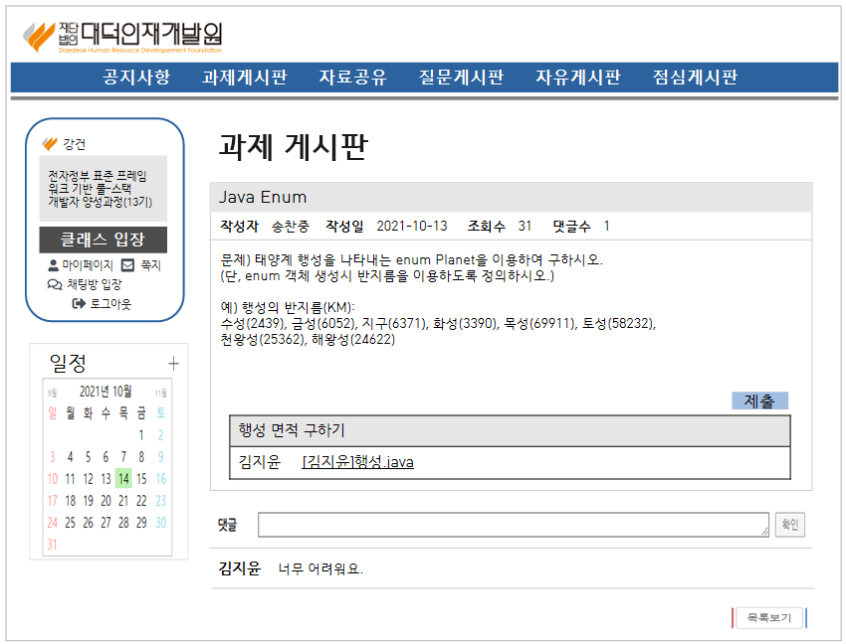
Page Title |  | Screen ID |  | Date | 2021-10-14
Author | 김지윤 | Screen Path
Description | 훈련생용 과제 게시판 게시글 상세 조회 화면
Detail Description
1 | 과제 게시글 및 제출 화면 출력 테이블
2 | 아코디언 식으로 열리는 과제제출 칸
3 | 과제 제출 버튼
4 | 답글 목록
5
6
7
8
화면 설명
훈령생이 과제 게시판에서 글을 조회했을 때 보이는 화면이다.
1
3
2
4

Slide 6
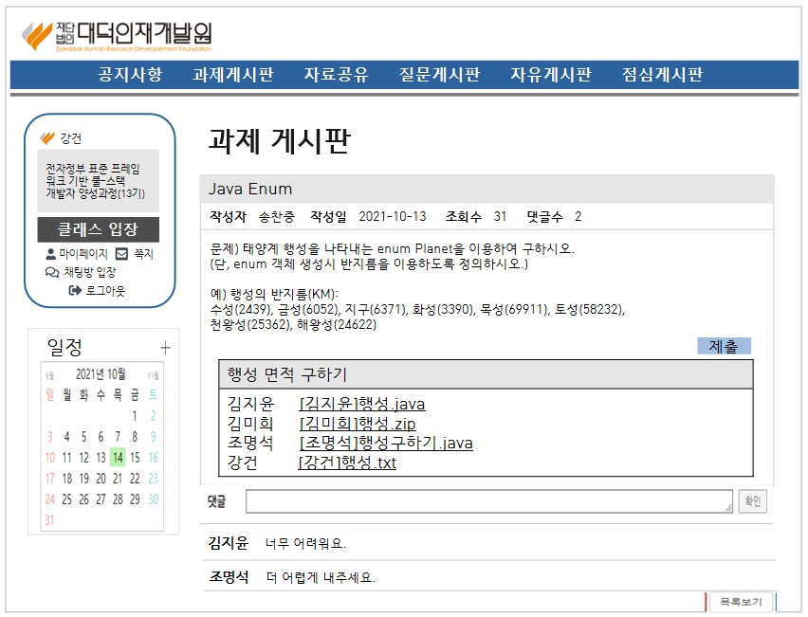
Page Title |  | Screen ID |  | Date | 2021-10-14
Author | 김지윤 | Screen Path
Description | 교육자용 과제 게시판 게시글 상세 조회 화면
Detail Description
1 | 과제 내용과 과제를 제출한 훈련생들의 목록이 출력된 테이블
2 | 아코디언 식으로 열리는 과제 제출자 목록과 파일(클릭하면 다운 받을 수 있다.)
3
4
5
6
7
8
화면 설명
교육자가 작성한 과제 내용과 과제를 제출한 학생들의 목록을 조회할 수 있는 화면이다.
1
2

